Slide 1
Control en Risicomanagement Gemeente Heerenveen
RPO Online bijeenkomst
Donderdag 24 juni 2021

Slide 2
1. Voorstellen
Gemeente Heerenveen
Ambitieus, creatief en volop in beweging
Werken vanuit de bedoeling
Leidende principes
Tweekoppige directie en 10 afdelingshoofden
Team Concerncontrol en K&A
Concerncontroller (leidinggevende)
Twee businesscontrollers
Drie adviseurs Organisatie en Ontwikkeling
Marieke Geijtenbeek
Concerncontroller
Gehele bedrijfsvoering
Adviserend over control met name aan de voorkant: gericht op sturen en leren én werken vanuit de bedoeling
Control ook gericht op mensen en niet alleen systemen
Ga beginnen, bouw uit vanuit praktijkervaring
Alleen zie je een beeld, samen zie meer facetten

Slide 3
2. Agenda
1. Voorstellen
2. Agenda
3. Missie en Visie (van Concerncontrol en K&A)
4. Hoe zijn we begonnen?
5. Waar staat we nu?
a) Risicomanagement
b) Risk appetite
c) Nota Samenwerken
6. Waar willen we naar toe?
a) Self assessment

Slide 4
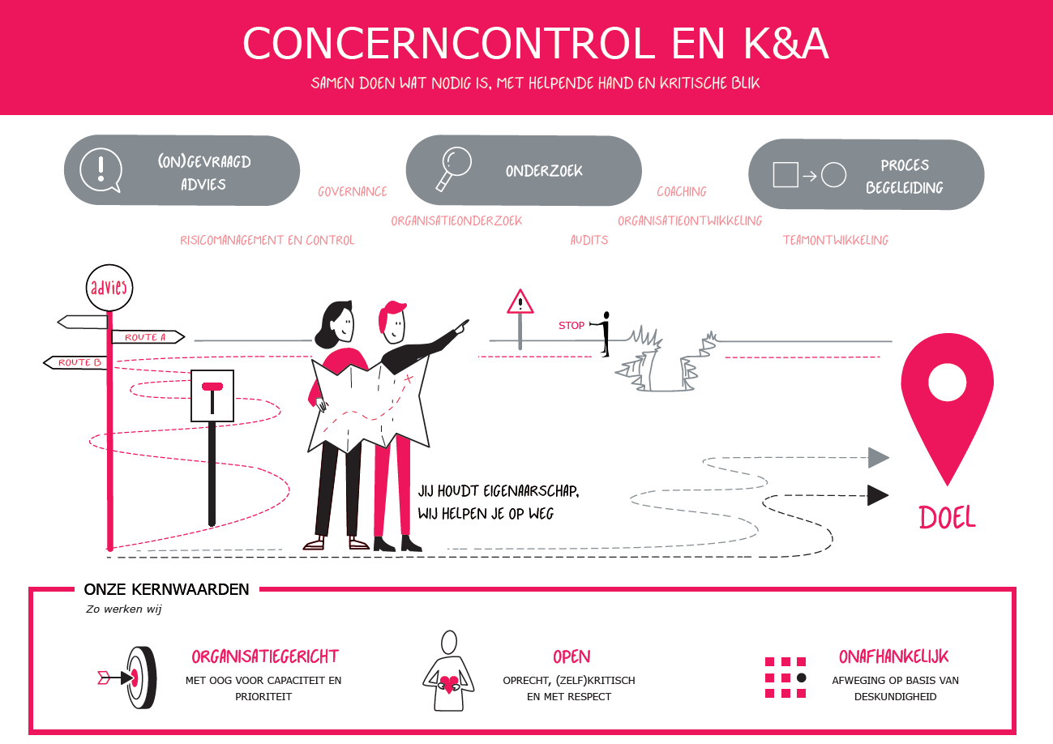
Missie van concerncontrol
Concerncontrol is een volwaardige en tegenwicht-biedende gesprekpartner met maximale toegevoegde waarde aan de organisatie over:
de sturing & inrichting (governance) in de organisatie
stuurbaarheid op doelmatigheid (efficiency), doeltreffendheid
(effectiviteit), rechtmatigheid en betrouwbaarheid en onzekerheid
voor het realiseren van doelen en begrotingsprestaties
de onderzoeken (leer- en bijsturingscycli) daarop.
Hoe?
Dit doen wij met name vanuit de helpende control aan de voorkant, in gesprek, vanuit gelijkwaardigheid en vertrouwen en met aandacht voor de leefwereld.

Slide 5
3. Missie en visie Missie van concerncontrol
Concerncontrol is een volwaardige en tegenwicht-biedende gesprekpartner met maximale toegevoegde waarde aan de organisatie over:
de sturing & inrichting (governance) in de organisatie
stuurbaarheid op doelmatigheid (efficiency), doeltreffendheid
(effectiviteit), rechtmatigheid en betrouwbaarheid en onzekerheid
voor het realiseren van doelen en begrotingsprestaties
de onderzoeken (leer- en bijsturingscycli) daarop.
Hoe?
Dit doen wij met name vanuit de helpende control aan de voorkant, in gesprek, vanuit gelijkwaardigheid en vertrouwen en met aandacht voor de leefwereld.

Slide 6
3. Missie en visie Visie op control / risicomanagement
Wat is ‘in control zijn’?
… als een organisatie(onderdeel) zodanig is ingericht (harde én zachtekant) dat de juiste discussie op het juiste moment op het juiste niveau wordt gevoerd zodat (indien nodig) bijgestuurd kan worden om zo de doelstellingen te realiseren.
Waarom?
In control zijn betekent niet alleen beheersen; maar beter besturen: meer leren dan controleren.
Risicomanagement
Helpt om management en bestuur in staat te stellen besluiten te nemen op grond van betrouwbare informatie, voorzien van scenario’s met afwegingen om de doelstellingen te kunnen realiseren.

Slide 7
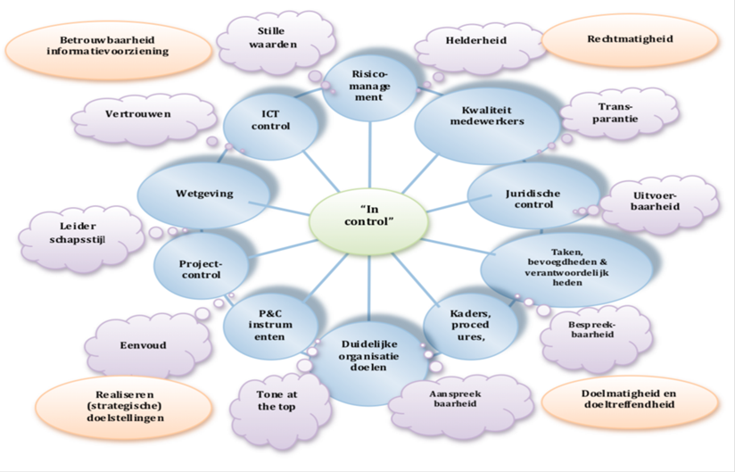
3. Missie en visie Brede visie op control
.

Slide 8
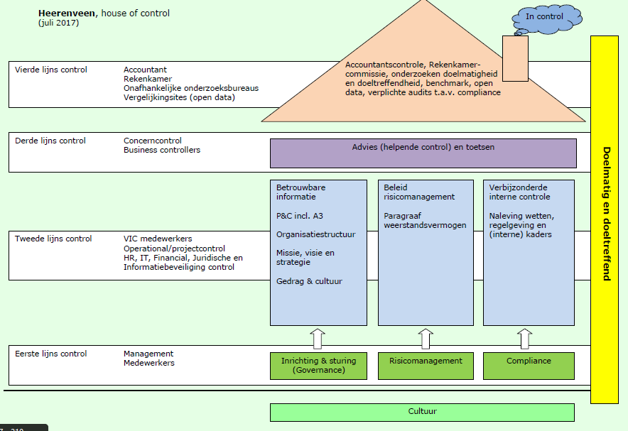
3. Missie en visie Brede visie op control

Slide 9
4. Hoe zijn we begonnen? Aanleiding en doel in 2014
Begin situatie 2014
Afdeling Financiën stelde de financiële risico-inventarisatie op en berekende weerstandsvermogen (omvang x kans).
Aanleiding/doel doorontwikkeling
Financieel preventief toezicht
Berekening weerstandsvermogen o.b.v. Monte Carlo analyse
Continue aandacht voor risico’s
Meer inzicht in risico’s en beheersmaatregelen afwegen
Risicoalertheid creëren
Proactief en bewust omgaan met risico’s

Slide 10
4. Hoe zijn we begonnen? Implementatie risicomanagement
Start 2014
+ top 5 per afdeling
Doorontwikkeling
Jaarrekening 2016 weerstandsvermogen o.b.v. Monte Carlo
Nieuwe nota risicomanagement en weerstandsvermogen
Koppelen aan A3 methodiek en managementgesprekken
Ook VIC’s, accountant, bezuinigingsrisico’s monitoren

Slide 11
4. Hoe zijn we begonnen? Succesfactoren
Succesfactoren:
Urgentie
Behoefte bij college en directie (inzicht en sturing)
Trekker c.q. boegbeeld
Toegevoegde waarde
Klein beginnen: een top 5 risico’s per afdeling

Slide 12
5a. Waar staan we nu? Risicomanagement
3x per jaar update (weerstandsvermogen jaarrekening en begroting)
Dagelijks inzicht via dashboards: sommige afdelingshoofden muteren vaker!
Brede blik, niet alleen financieel
Proces:
o 3 keer per jaar update gesprek met team concerncontrol
o afdelingshoofd bespreekt risico’s met directie managementgesprek
o afdelingshoofd bespreek risico’s met portefeuillehouder
team concerncontrol maakt:
o control agenda t.b.v. directie en college;
o overzicht top 10 belangrijkste risico’s voor gemeenteraad;
o overzicht bedrijfsvoeringsrisico’s voor directie.
Risk appetite laten bepalen door het college

Slide 13
5b. Waar staan we nu? Risk Appetite voorleggen college
Sociaal domein 2019
Financiële risk appetite laten bepalen door college in hoeverre is het college en/of de Raad bereid het risico te nemen dat het bedrag van de begroting niet overeenkomt met de realisatie?
Vooruitkijken 4 jaar naar ontwikkelingen P, Q en/of externe ontwikkelingen en de beheersmogelijkheden
Verschillende scenario’s voorleggen o.b.v. onzekerheden
Risk appetite:
Notes:
Demografische ontwikkelingen
Economische ontwikkelingen
Veranderende wet- en regelgeving
Prijsontwikkelingen (oa loonontwikkelingen)
Andere ontwikkelingen op de P (prijs) en Q (hoeveelheid)

Slide 14
5b. Waar staan we nu? Advisering risk appetite
Hoge risk appetite
Doeltreffende beheersmogelijkheden en/of er een grotere kans dat besparingen snel kunnen worden gerealiseerd; en/of
Hoge mate van onzekerheid over de toekomstscenario’s.
Gemiddelde risk appetite:
Weinig mogelijkheden voor beheersing zijn en/of de kans dat beheersmaatregelen snel kunnen worden gerealiseerd beperkt is; en/of
Gemiddelde onzekerheid is over de toekomstscenario’s.
Lage risk appetite:
Geen of nauwelijks beheersmogelijkheden zijn en/of er een lage kans is dat besparingen snel kunnen worden gerealiseerd; en/of
Grote mate van zekerheid is over de toekomstscenario’s.
Notes:
Demografische ontwikkelingen
Economische ontwikkelingen
Veranderende wet- en regelgeving
Prijsontwikkelingen (oa loonontwikkelingen)
Andere ontwikkelingen op de P (prijs) en Q (hoeveelheid)

Slide 15
5b. Waar staan we nu? Risk Appetite doorontwikkeling
Met stoplicht-kleuren
Proces: aanpak op maat
De aanpak op maat, sowieso goede gesprekken met de lijn
Vertrouwen: concerncontrol stelt kritische vragen, de lijn beantwoord deze. Hier gaan we vanuit, de medewerkers in de lijn kennen hun werkterrein het beste!
Notes:
Doorontwikkeling: Niet alleen financiële risk appetite maar ook inzicht bijstelling van de doelen en maatschappelijke/politieke onrust

Slide 16
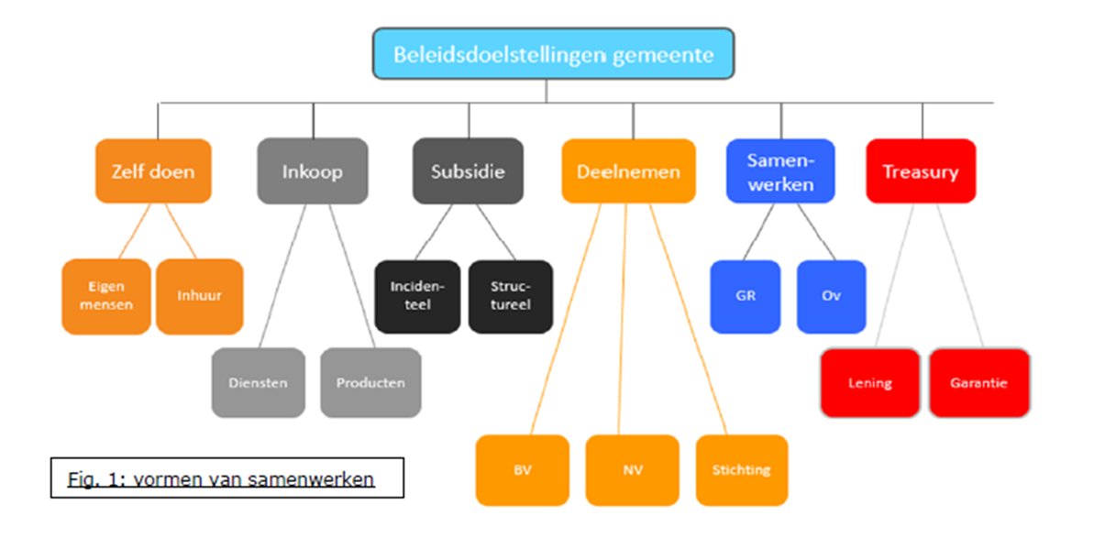
5c. Waar staan we nu? Nota Samenwerken

Slide 17
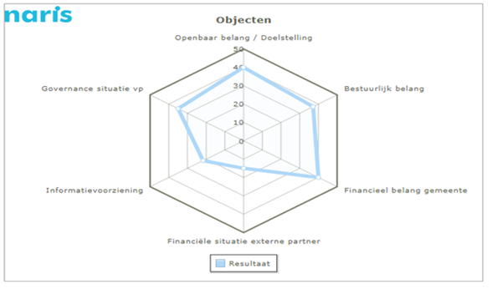
5c. Waar staan we nu? Nota Samenwerken
Meer inzicht in en grip op samenwerkingspartner
Raad meer in positie brengen bij afweging samenwerken of niet

Slide 18
5c. Waar staan we nu? Provinciale samenwerking
Je hebt elkaar nodig voor inzicht/beheersing
Gedeeld toekomst beeld, onderling vertrouwen
Vragenlijst provincie breed vastgesteld
Experimenteel begonnen met 2 verbonden partijen
Ook hier: een goed gesprek is belangrijk
Doorontwikkeling 2021
Alle verbonden partijen + andere samenwerkingspartners
Werkzaamheden provinciaal verdelen (efficiency)
Notes:
Proces
De vakgroep stelt één gezamenlijke vlieger op, deze wordt vastgesteld in het concerncontrollersoverleg Fryslân
De verbonden partij beantwoord dezelfde vragenlijst en heeft daarmee de vlieger
Een goed gesprek tussen directeur bedrijfsvoering en concerncontroller van de verbonden partij en een afvaardiging van de concerncontrollers Fryslân.
Eventuele afspraken over vervolg
Ambitie: dit minimaal jaarlijks herhalen

Slide 19
6. Waar willen we naar toe? Self-assessment
Waarom?
In Control Statement (aanleiding)
Visie op control (oorzaak)
Wat?
Het idee van de self-assessment is om op alle onderwerpen uit de visie op control met een beknopt aantal vragen een beeld te krijgen van de mate van ‘in control’.
De vragen zijn gebaseerd op het INK-model en de volwassenheidsstadia uit het Overheidsontwikkelmodel.
Waartoe?
De self-assessments geven een beeld van waar de organisatie staat.
Het self-assessment is de start voor het gesprek, gevolgd door bijvoorbeeld verdieping op een aantal onderwerpen.
Door het self-assessment wordt de aandacht van afdelingshoofden expliciet op alle onderdelen uit de visie gelegd, als versterking van eerste lijn control én voelen ze zich geholpen.

Slide 20
6. Waar willen we naar toe? Vragen bij uitwerking
Dilemma’s
Voldoende onderbouwing voor een promotie vs klein starten
Breed en minder diepgang vs smal en meer diepgang
Handzaam en onvolledig vs onhandig en volledig
En…
De volwassenheidsstadia zijn een invulling van de antwoorden, maar zijn ze voldoende feitelijk (of meten ze het gevoel van het afdelingshoofd over de eigen afdeling)? De meeste antwoorden komen uit vastgestelde stukken van Heerenveen.
Bij het beantwoorden van de vragen zien afdelingshoofden wat normatief beter is – het vraagt een specifieke cultuur; open en eerlijk.

Slide 21
6. Waar willen we naar toe? Vragen bij uitwerking
Vragen bij uitwerking
Dit instrument is een balans tussen voldoende onderbouwing voor een promotie en er klein mee starten en werkende weg uitbouwen.
De onderwerpen en het aantal ervan is een dilemma tussen breed en minder diepgang tegenover smal en meer diepgang.
De vragen per onderwerp hebben een vergelijkbaar dilemma, tussen handzaam en onvolledig en onhandig en volledig.
De volwassenheidsstadia zijn een invulling van de antwoorden, maar zijn ze voldoende feitelijk (of meten ze het gevoel van het afdelingshoofd over de eigen afdeling)?
Bij het beantwoorden van de vragen zien afdelingshoofden wat normatief beter is – het vraagt een specifieke cultuur; open en eerlijk.

Slide 22
6. Waar willen we naar toe? Nog verder komen met jullie feedback!
Status
De selfassessment is nog niet klaar – we zijn benieuwd naar jullie feedback!
Vragen voor deelsessie
Hebben jullie ervaring met self-assessment (bij control?)
Wat is je reflectie op onderwerpen/ de geformuleerde vragen van het onderwerp waar je bij zit? Hulpmiddel: waar staat jouw organisatie?
Welke vragen mis je?

